Slide 1
TIER LIST
Egersdorfer Dominik | 5/13 SZOFT | 2024

Slide 2
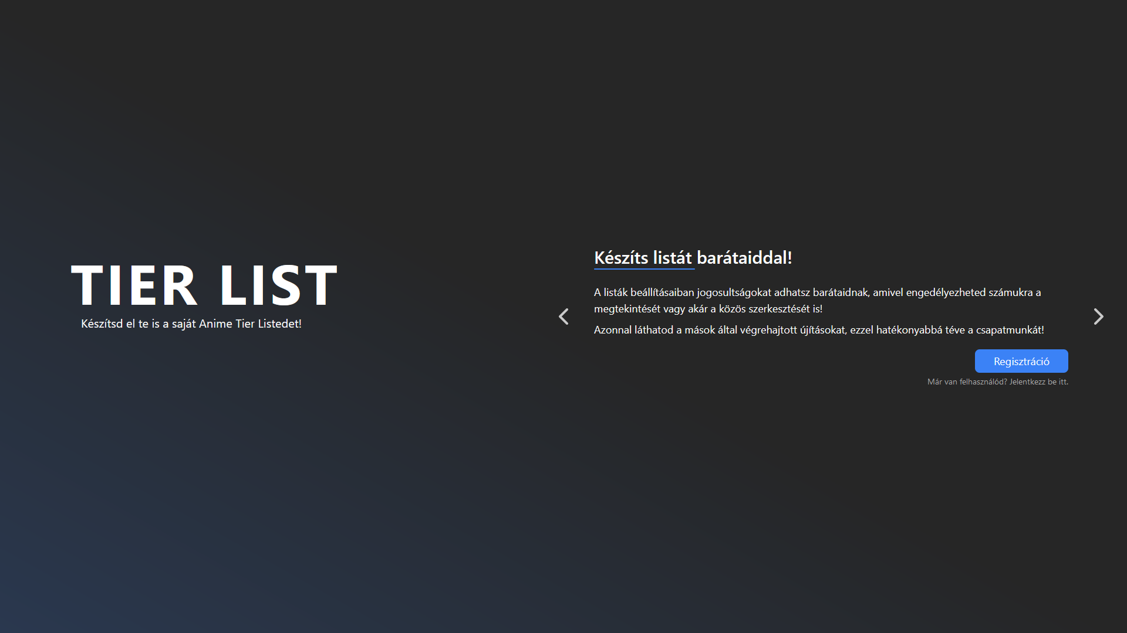
Főoldal
* A Tier List egy olyan lista, amiben rangsorolni tudunk valamilyen elemeket (jelen esetben Anime karaktereket) azzal, hogy valamilyen szempontok (például erősség) alapján kategóriákba („tier”-ekbe) soroljuk azokat.

Slide 3
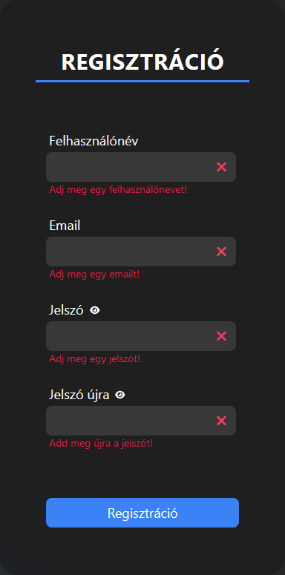

Regisztráció
Minden mező megadása kötelező.
Adatok:
Egyedi felhasználónév
Létező e-mail cím
Két azonos, legalább 8 karakter hosszúságú jelszó
A főoldalt és a bejelentkezést bal oldalon érhetjük el.

Slide 4
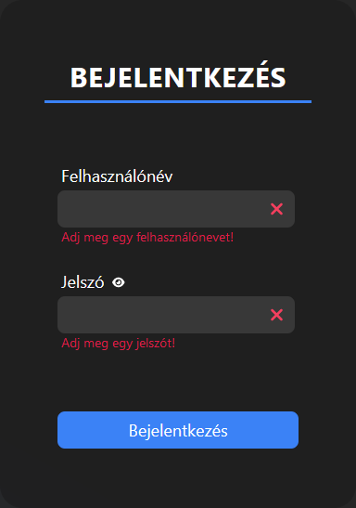

Bejelentkezés
A regisztrált felhasználókkal itt tudunk bejelentkezni.
Minden mező megadása kötelező.
A főoldalt és a regisztrációt bal oldalon érhetjük el.

Slide 5
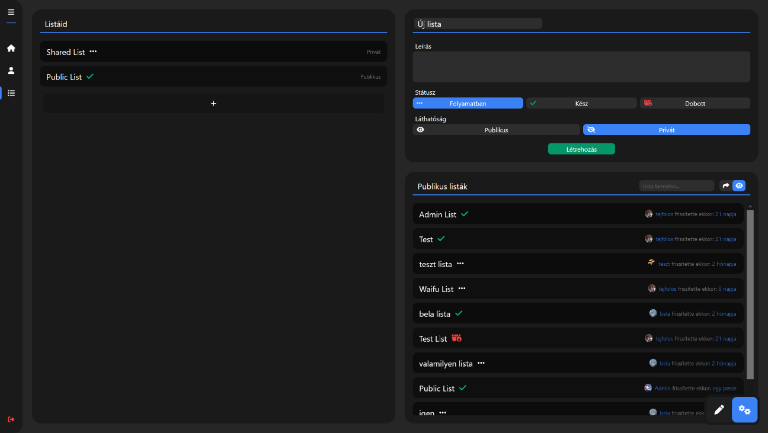
Listák kezelése
Listáink megtekintése
Létrehozás, módosítás és törlés
Jogosultságok kezelése
Keresés

Slide 6
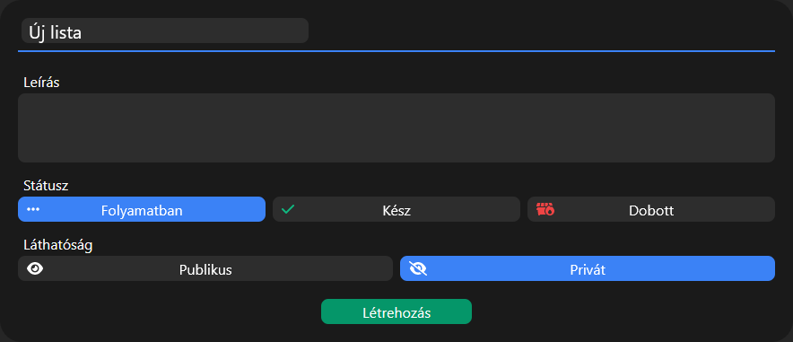
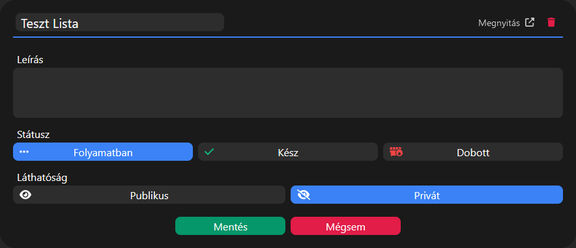
Lista létrehozás és módosítás
Lista neve: Megnevezés
Leírás: Rövid leírás
Státusz: Lista állapot megjelölése (Folyamatban, Kész, Dobott)
Láthatóság: Megtekinthetik-e mások a listát

Slide 7
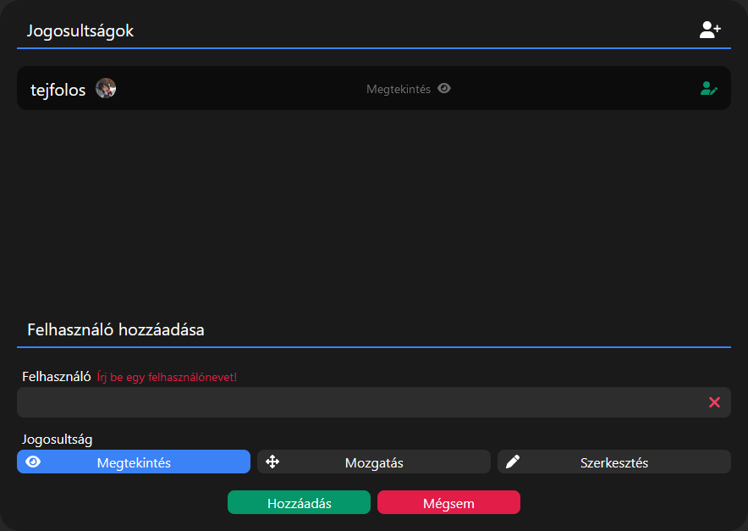
Jogosultságok kezelése
Felhasználónév: Pontos neve a felhasználónak, akit hozzáadnánk a listához.
Jogosultságok:
Megtekintés
Mozgatás
Szerkesztés

Slide 8
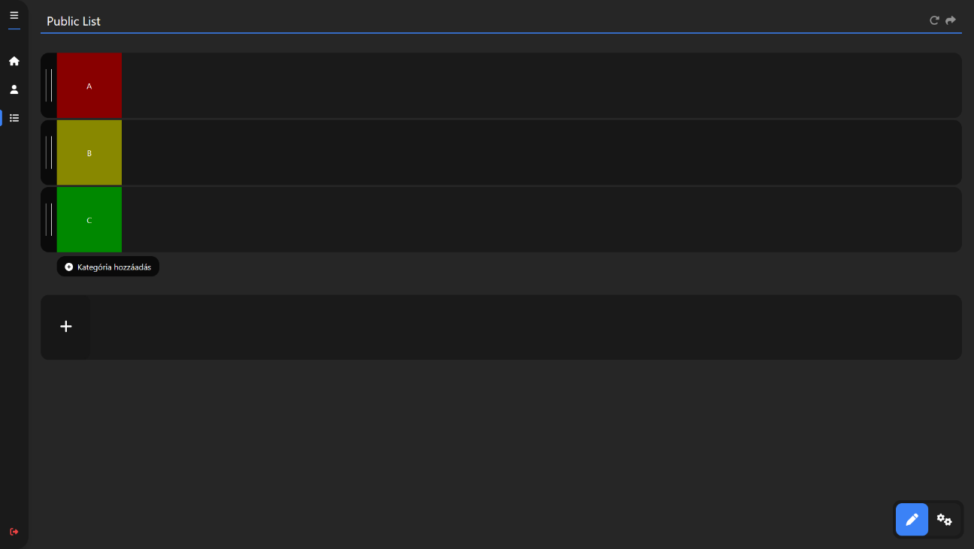
Lista készítés
Kategóriák és karakterek
Létrehozás
Mozgatás, áthelyezés
Módosítás
Törlés

Slide 9
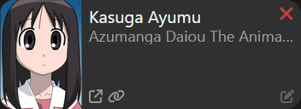
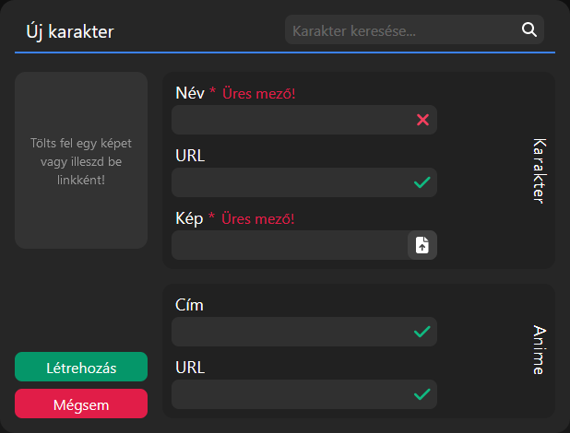
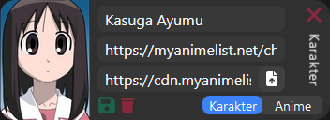
Karakterek
Karakter
Karakter létrehozás
Karakter módosítás

Slide 10
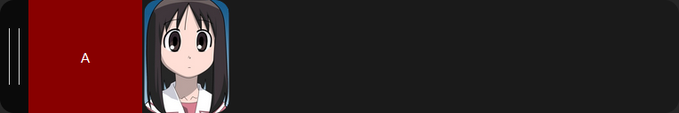
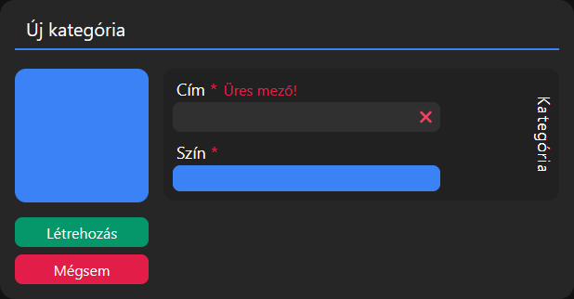
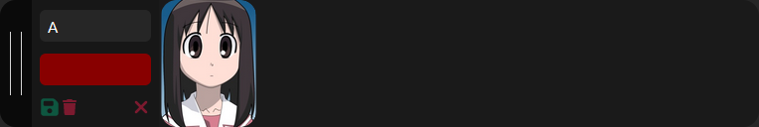
Kategória
Kategória
Kategória létrehozása
Kategória módosítás

Slide 11
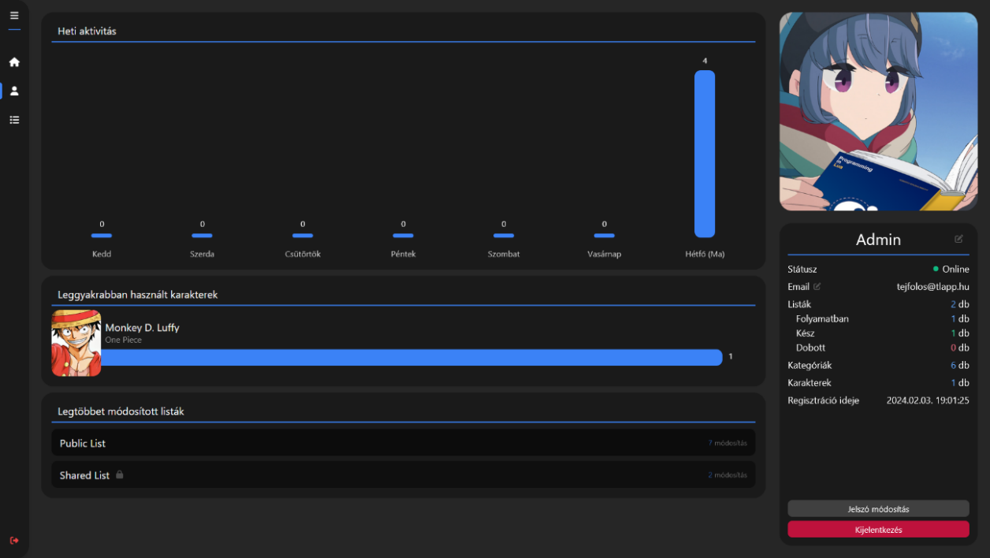
Profil
Statisztikák
Heti aktivitás
Leggyakrabban használt karakterek
Legtöbbet módosított listák
Módosítható adatok:
Felhasználónév
Profilkép
Email
Jelszó

Slide 12
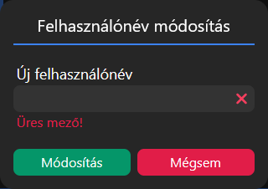
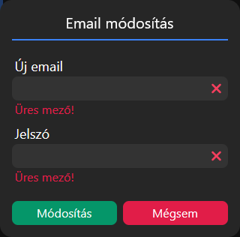
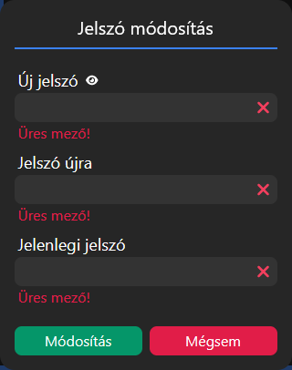
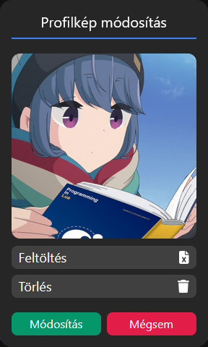
Profil adatok módosítása

Slide 13
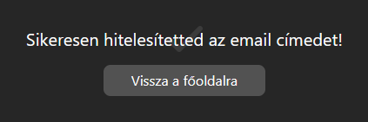
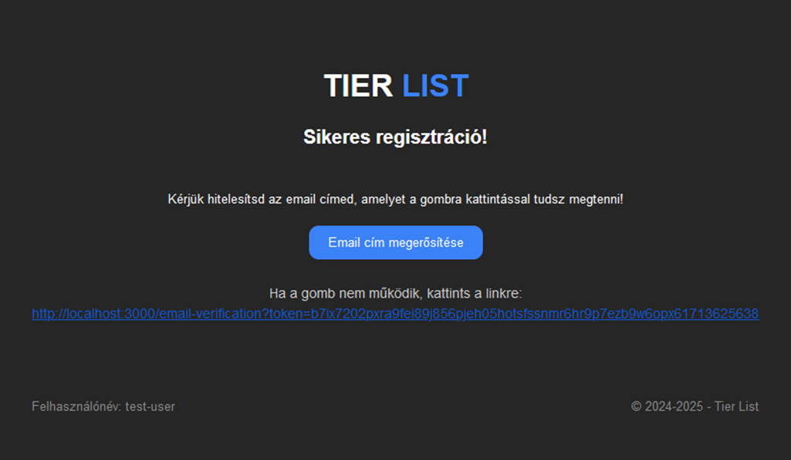
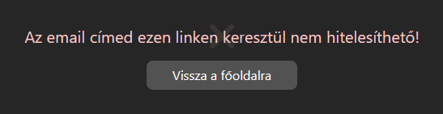
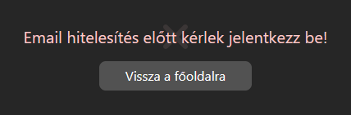
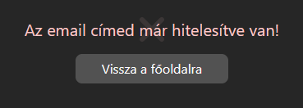
Email hitelesítés
E-mail üzenet
Weboldalon kapható üzenetek

